Slide 1
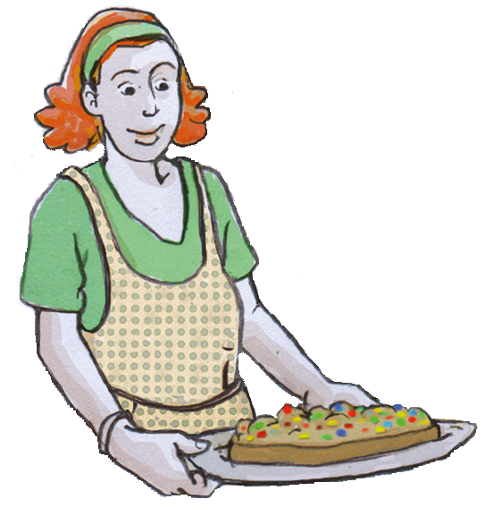
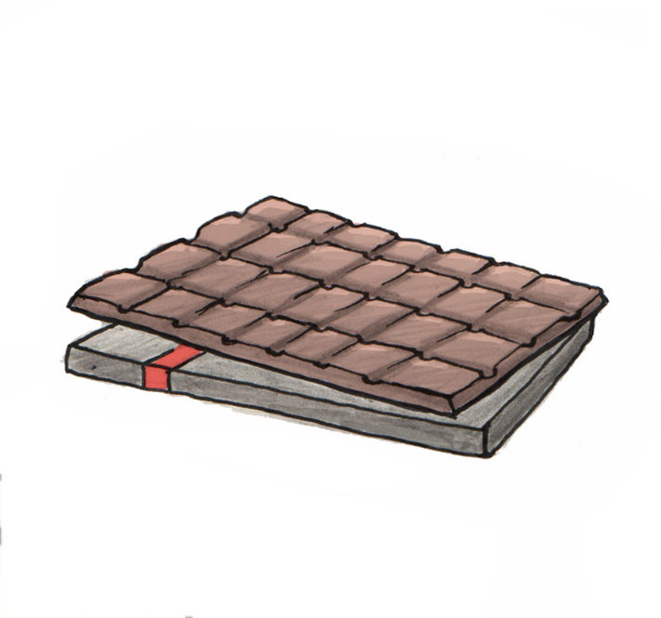
Gâteau de tante Iris
à la betterave,
à la compte de pommes
et au chocolat noir
Préchauffez le four à 180°.
Mélangez les œufs, le sucre, la compote et l’arôme vanille et le chocolat fondu.
Mixez la betterave et ajoutez-la.
Ajoutez ensuite la farine, la poudre d’amandes et la levure, mélangez bien.
Versez la pâte dans un moule.
Enfournez 40 minutes.

Slide 2
